Slide 1
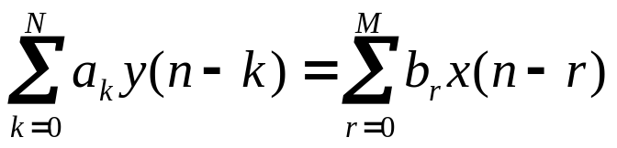
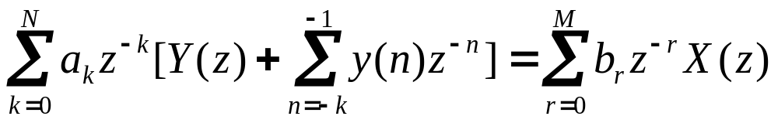
§5-4 LTI系统Z变换分析法
利用Z变换求解线性常系数差分方程方法如下：
⒈对差分方程两边求单边z变换。注意：方程左边应用非因果的移
位性，方程右边应用因果序列的移位性。
⒉解代数方程，求输出序列的z变换Y(z)。
⒊求反z变换，得到输出的时间序列y(n)。
设差分方程为：
两边同求z变换：

Slide 2
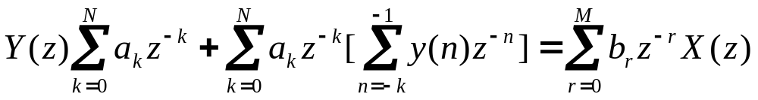
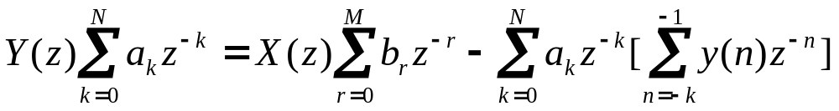
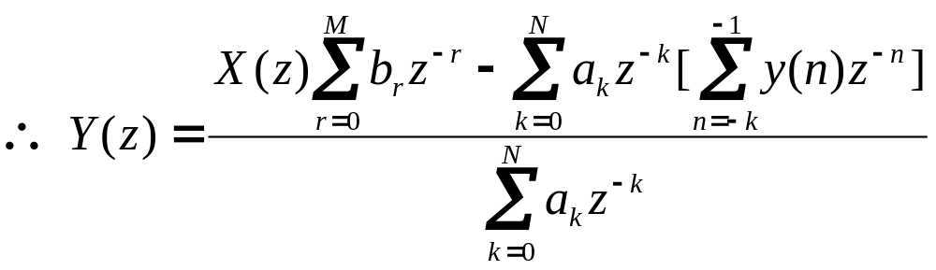
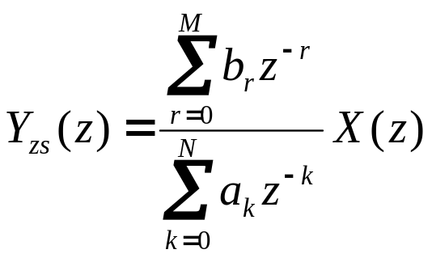
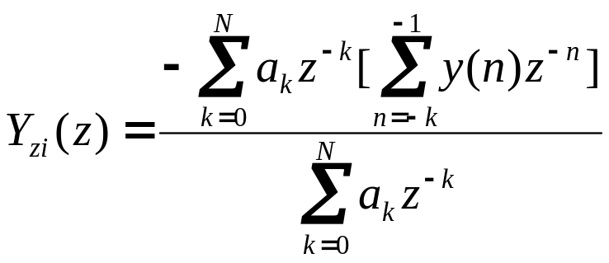
其中：

Slide 3


例如：已知因果系统的差分方程、输入序列与起始条件如下，试求：
系统的全响应，并指出零输入响应、零状态响应和自由响应
与受迫响应。
解：对方程两边同求z变换
求输出y(n)的z变换

Slide 4
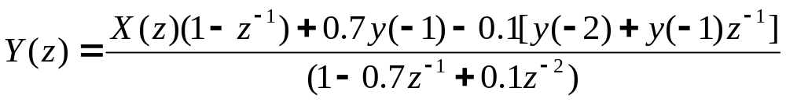
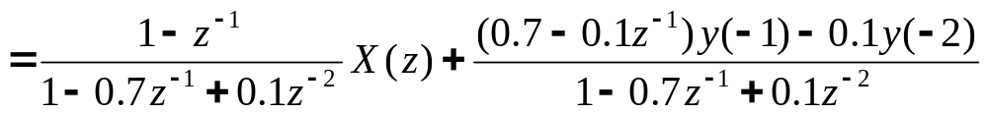
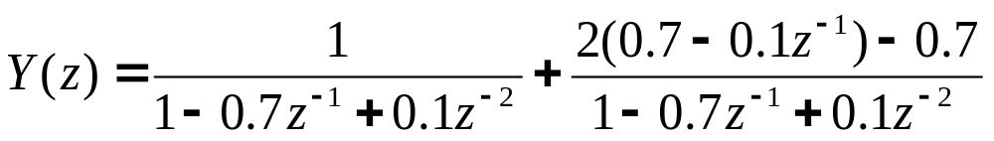
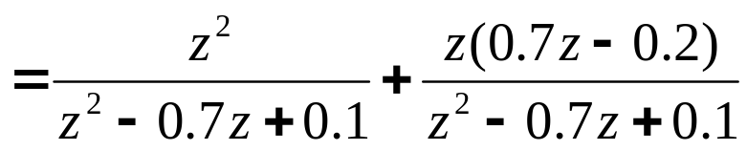
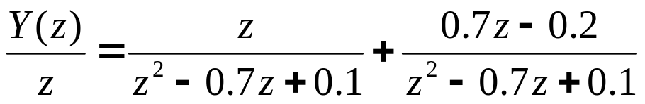
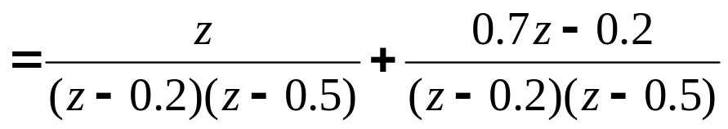
代入x(n)的z变换1/(1-z⁻¹)与起始条件

Slide 5
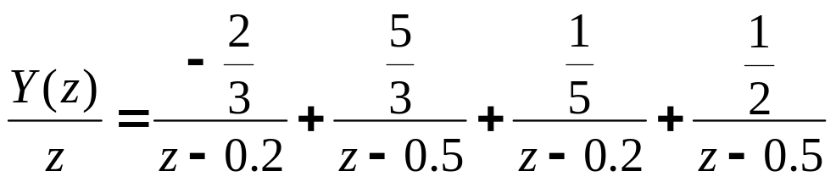
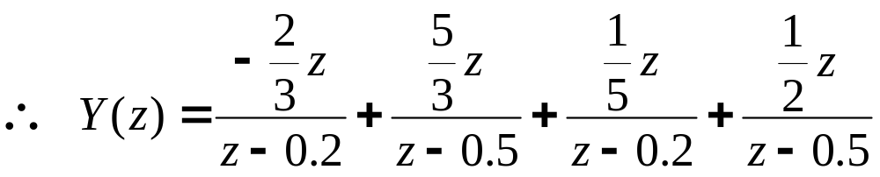
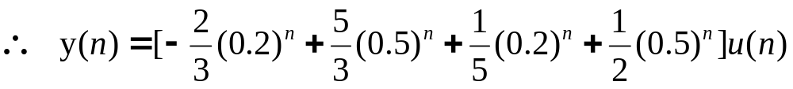
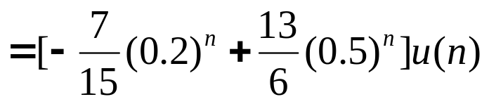
求反z变换
零状态响应
零输入响应
自由响应
与拉氏变换解微分方程类似，用z变换解差分方程可以一次求出系统的全解。同样因为带有起始条件，使运算繁杂。

Slide 6
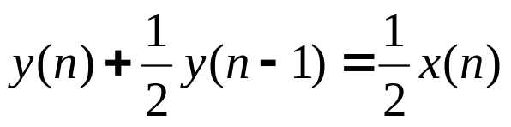
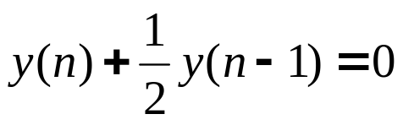
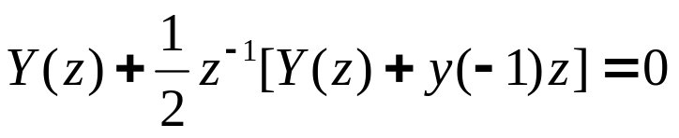
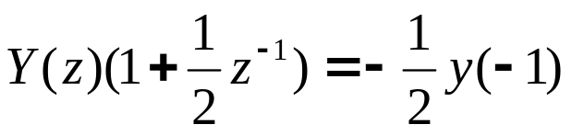
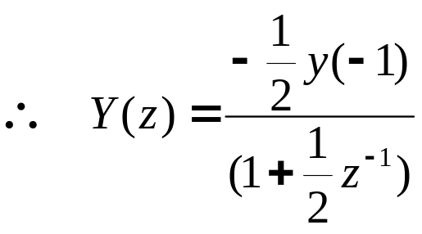
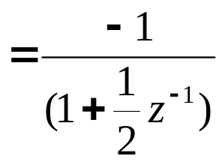
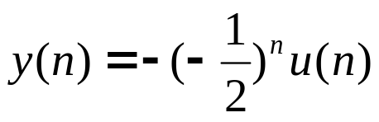
例如：有一因果系统方程为：
⑴ 若y(-1)=2，求系统的零输入响应；
⑵ 若x(n)=(1/4)^{n}u(n)，求系统的零状态响应；
解：⑴ 求零输入响应，系统方程为齐次方程。
系统方程求z变换

Slide 7
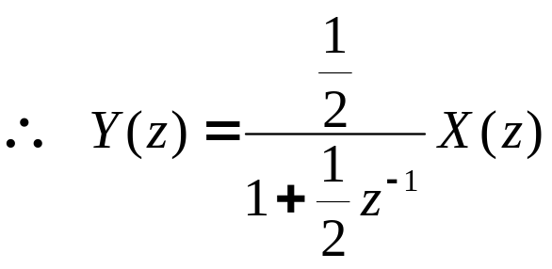
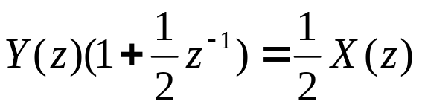
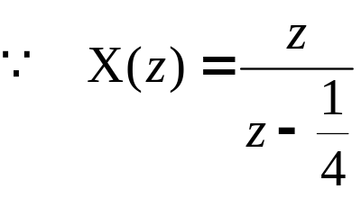
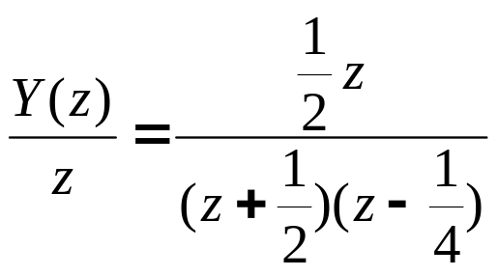
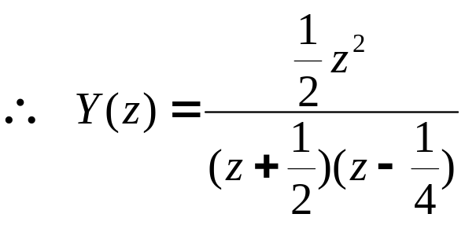
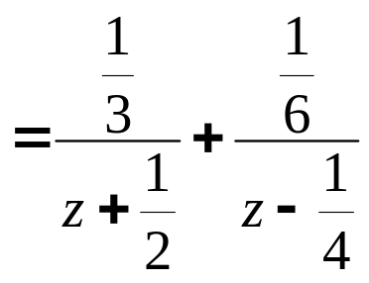
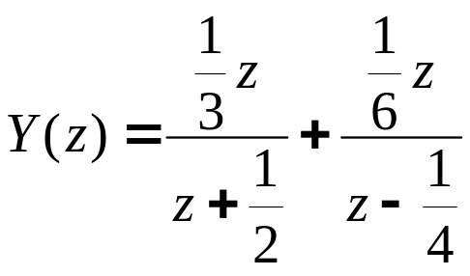
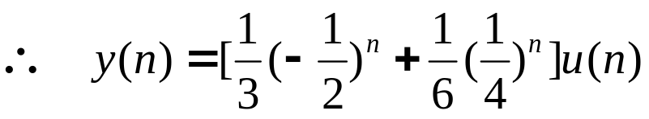
⑵ 求零状态响应，对方程两边求z变换，但不考虑起始条件。

Slide 8



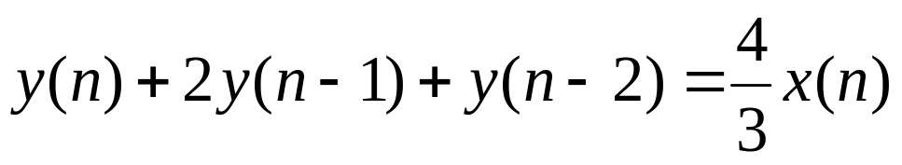
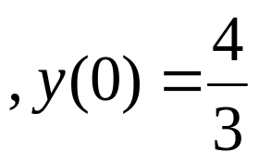

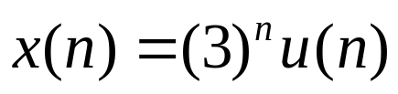
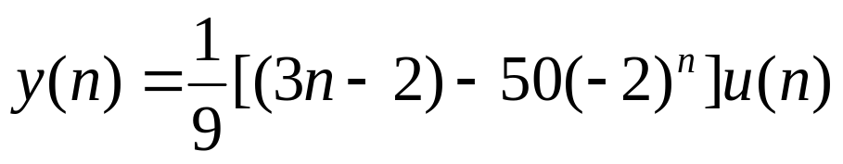
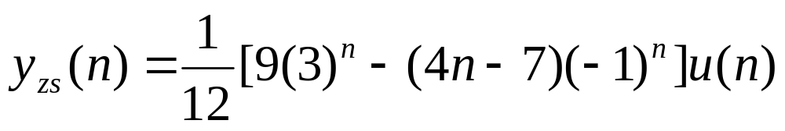
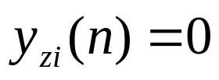
练习1：因果系统方程为：
试求系统的响应。
练习2：因果系统方程为：
试求系统的响应，并指出零输入和零状态响应。
答案：练习1：
练习2：

